Slide 1
Pamahalaan ng Pilipinas

Slide 2
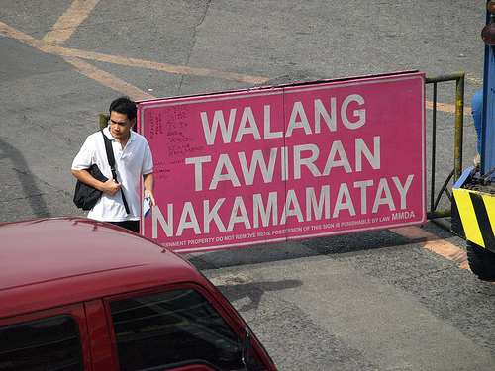
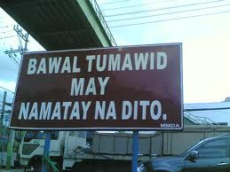

Slide 3
Bakit kaya ginawa ang mga batas sa iyon? Ano kaya ang mangyayari kung susundin ito o hindi susundin?

Slide 4
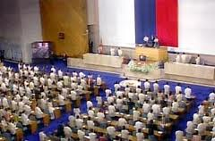
Sangay Tagapagbatas
Legislative Branch
Artikulo VI ng Saligang-Batas ng 1987
kongreso nakatalaga ang kapangyarihang lumikha, magbago, at magpawalang-bisa ng mga batas.
Binubuo ang kongreso ng dalawang kapulungan:
mataas na kapulungan ay ang Senado at ang mababang kapulungan ay ang Kapulungan ng mga Kinatawan

Slide 5
Ang Senado (Senate)
Binubuo ng 24 na senador na inihalal ng mga kwalipikadong botante.
Anim na taon termino ang panunungkulan ng isang senador at maaaring manungkulan sa loob ng dalawang magkasunod na termino

Slide 6
May mga kwalipikasyong kailangan taglayin ng sinumang ninanais na tumakbo bilang senador ng bansa:
Katutubong ipinanganak na mamamayan ng Pilipinas
Tatlumpu’t limang taong gulang sa araw ng halalan
Nakababasa at nakasusulat
Rehistradong botante
Naninirahan sa Pilipinas sa loob ng panahong hindi kukulangin sa dalawang taon bago sumapit ang araw ng halalan

Slide 7
Kapulungan ng mga Kinatawan (House of Representatives)
Binubuo ng mga inihalal na mga kinatawan mula sa iba’t ibang distrito ng mga kagawad mula sa iba’t ibang distrito ng mga lalawigan at lungsod.
Ang lungsod o probinsya na may 250,000 populasyon ay dapat magkaroon ng isang kinatawan.
Ang kabuuang pinakamataas na na bilang ng mga kinatawan ng kapulungan ng kinatawan ay 250 maliban kung magtakda ng pagbabago ang batas.
Ang mga kinatawan ay maaaring halal mula sa kanilang distrito o kaya’y halal sa pamamagitan ng sistemang party-list

Slide 8
May mga kwalipikasyong kailangan taglayin ng sinumang ninanais na tumakbo bilang kinatawan ng mababang kapulungan:
Katutubong ipinanganak na mamamayan ng Pilipinas
Dalawampu’t limang taong gulang sa araw ng halalan
Nakababasa at nakasusulat
Maliban sa kinatawan ng party-list, siya ay nararapat na rehistradong botante sa distritong paghahalalan sa kanya
Naninirahan sa distrito sa loob ng panahong hindi kukulangin sa isang taon bago sumapit ang araw ng halalan

Slide 9
Paggawa ng Batas
Unang Pagbasa – pagbasa sa pamagat at titulo
Pagsangguni sa nararapat na komite
Pangalawang pagbasa- pagbasa sa kabuuang panukalang-batas at mga pagbabagong ginawa.
Paglilimbag at Pamamahagi sa miyembro
Pangatlong Pagbasa – wala ng babaguhin sa panukalang-batas at itatala ang boto ng mga miyemro sa Journal.
Pagsangguni sa Ibang Kamara o Kapulungan
Pagsumite sa Pangulo upang pagtibayin ito. Kapag hindi sumang-ayon sa loob ng 30 araw ay hindi na magiging batas, ngunit ang ¾ na boto ng lahat ng miyembro ay magpapawalang halaga sa pagtutol ng pangulo.

Slide 10
Bakit kaya maraming hakbang na dapat sundin bago mabuo ang isang batas?

Slide 11
Paano natutugunan ng batas ang mga pangangailangan ng mamamayan?
Ang batas ay hindi lamang para sa mga gumagawa ng masama kundi para sa kapakanan ng mamamayan. Ito ay kapangyarihang nagbibigay proteksyon sa bawat Pilipino.

Slide 12
Sa iyong palahay, natutugunan ba ng kongreso ang tungkulin nito na magbigay ng mga batas na nakakatulong sa mamamayan at sa bansa? Ipaliwanag ang iyong sagot

Slide 13
Sangay Tagapagpatupad
Executive Branch
Artikulo VII ng Saligang Batas 1987 ang mga batas
kaugnay ng sangay na ito.
Seksyon 1: Nasa kamay ng Pangulo ang
Kapangyarihang tagapagpaganap
Seksyon 2: Kwalipikasyon ng Pangulo
Seksyon 3: Pangalawang pangulo at mga gabinete

Slide 14
Ang kwalipikasyon ng maaaring maging pangulo ay ang sumusunod:
Katutubong ipinanganak na mamamayan ng Pilipinas
Di bababa sa apatnapung taong gulang sa araw ng halalan
Nakababasa at nakasusulat
rehistradong botante
Naninirahan sa bansa sa loob ng panahong hindi kukulangin sa sampung taon bago sumapit ang araw ng halalan

Slide 15
Mga Kapangyarihan ng Pangulo:
Kontrolado lahat ng kawanihan at humihirang sa kalihim
Commander-in-chief
Maaaring pumigil pansamantala sa pagpapatupad ng hatol na kamatayan sa nagkasala
Maaaring magpababa ng parusa
Magpawalang-bisa sa hatol sa nagkasala
Magkaloob ng amnestiya (nagpapawalang-bisa sa kasalanan ng isang tao laban sa batas)
Gumarantiya sa pag-utang sa labas ng bansa at pumasok sa kasunduang pambansa
Magharap ng pambansang badyet sa kongreso

Slide 16
Ang Gabinete ng Pangulo
Gabinete (Cabinet)
Tumutulong sa pangulo na maisakatuparan ang mga adhikain sa bansa.
Binubuo ng mga Kagawaran o Departments na pinamamahalaan ng isang Kalihim (Secretary)> pinipili ng pangulo na may pagsang-ayon ng Commission on Appointments ng Kongreso.

Slide 17
Sang-ayon ka ba na pinipili lamang ng pangulo ang mga miyembro ng kanyang Gabinete? Bakit? Bakit hindi?

Slide 20
Bakit kaya sila nakakulong?
Paano sila nahatulan?
Sino ang nagbibigay ng hatol sa kanila?
Bakit sila kailangang parusahan?

Slide 21
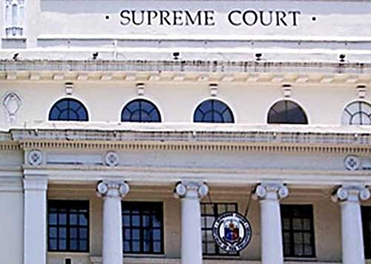
Sangay Tagapaghukom
Judicial Branch
Artikulo VIII ng SB 1987
Ito ang nagpapaliwanag
ng mga batas na ipinasa
ng kongreso.

Slide 22
Supreme Court o Kataas-taasang Hukuman
Binubuo ng Punong Mahistrado o Chief Justice at 14 na kasamang mahistrado/ Associate Justices.
Sila ay hinirang ng pangulo ng bansa sapagsang-ayon ng Commission on Appointments

Slide 23
Kapangyarihan ng Kataas-taasang Hukuman
Nagbibigay pakahulugan sa nilalaman ng Saligang Batas
Nag-uuutos at nagtatakda at lugar ng paglilitis upang maiwasan ang pagkabigo sa pagpapairal ng katarungan.
Nagdidisiplina sa mga huwes/Judges ng mababang hukuman. Maaari nitong ipag-utos ang pag-aalis sa mga huwes.

Slide 24
Kapangyarihan ng Kataas-taasang Hukuman
Naghahalal o pumupili ng mga opisyal ng hukuman sang-ayon sa batas ng Serbisyo Sibil
Nakikibahagi sa mga delibirasyon tungkol sa mga isyung may kinalaman sa Saligang-Batas.
Nagpapatupad ng mga tuntunin sa paraan at gawain ng hukuman, pagtanggap sa pagiging manananggol ng integrated bar at pagbibigay tulong na ligal para sa mahihirap. (PAO o Public Attorney’s Office)

Slide 25
Iba’t –ibang Hukuman sa Pilipinas
Korte Suprema
Regional Trial Court
Municipal Trial Court
Kapulungan ng Baranggay
Mga Espesyal na korte:
Sandiganbayan
Shari’a Court
Court of Tax Appeal
COMELEC

Slide 26
Ano ba ang epekto ng pagbibigay ng patas na desisyon?

Slide 27
Paano mo nasisigurong ang desisyon mo sa buhay ay patas at walang pinapanigan?

Slide 28
Paano mo maipapakita sa iyong kapwa ang iyong pagiging patas?

